Slide 1
Week 2
UVA10055 (--)
UVA10783 (82.87%)
UVA100 (50%)
UVA11417 (42.6%)

Slide 2
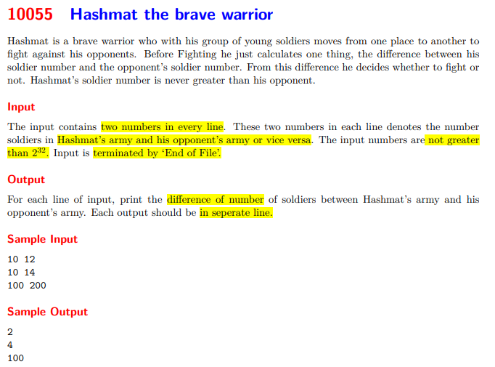

Slide 3
題意
輸入每一列為一個案例，包含雙方兵力人數 a b，如
2 4
536 128
輸出計算出兩軍的兵力差 |a-b| (abs( ) ← stdlib.h)
2
408
輸入的兵力數不會大於 2³²
2³² = 4,294,967,296
int (-2,147,483,648 ~ 2,147,483,647)
long int (-2,147,483,648 ~ 2,147,483,647)
long long int -(2⁶³) , (2⁶³)-1
依檔案結尾(EOF)決定有多少案例讀取

Slide 4
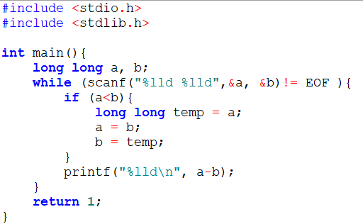
解題步驟

Slide 5
abs() 絕對值函數
From stdlib.h
int abs(int x)
x 為整數引數
結果回傳 x 的絕對值

Slide 6
類型名稱 | 位元組 | 值的範圍 | 格式化字串
int | 4 | -2,147,483,648 至 2,147,483,647 | %d
unsigned int | 4 | 0 到 4,294,967,295 | %u
short | 2 | -32,768 至 32,767 | %hd
unsigned short | 2 | 0 到 65,535 | %hu
long | 4 | -2,147,483,648 至 2,147,483,647 | %ld
unsigned long | 4 | 0 到 4,294,967,295 | %lu
long long | 8 | -9,223,372,036,854,775,808 至 9,223,372,036,854,775,807 | %lld
unsigned long long | 8 | 0 到 18,446,744,073,709,551,615 | %llu

Slide 7
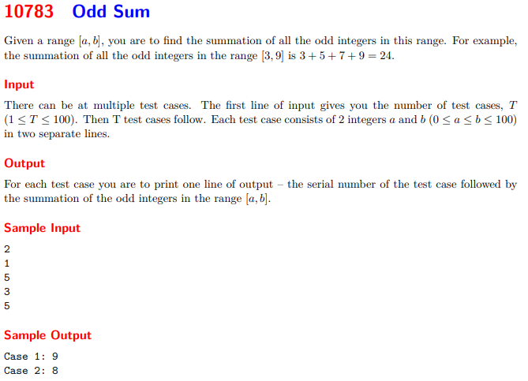

Slide 8
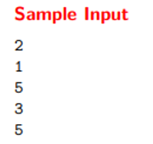
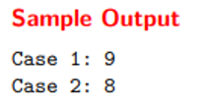
題意
求 a 至 b 之間的奇數和
輸入格式
第一個數（n）代表有 n 組資料
第2，3個數代表第一組資料 a, b
… 以此類推
輸出格式

Slide 9
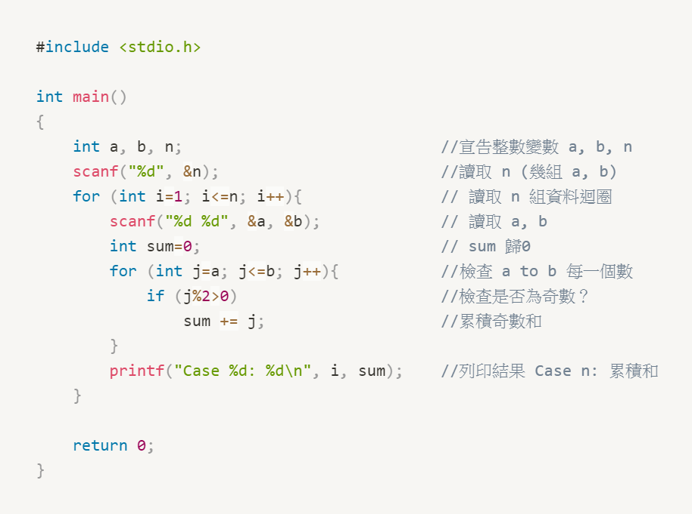
解題步驟

Slide 10
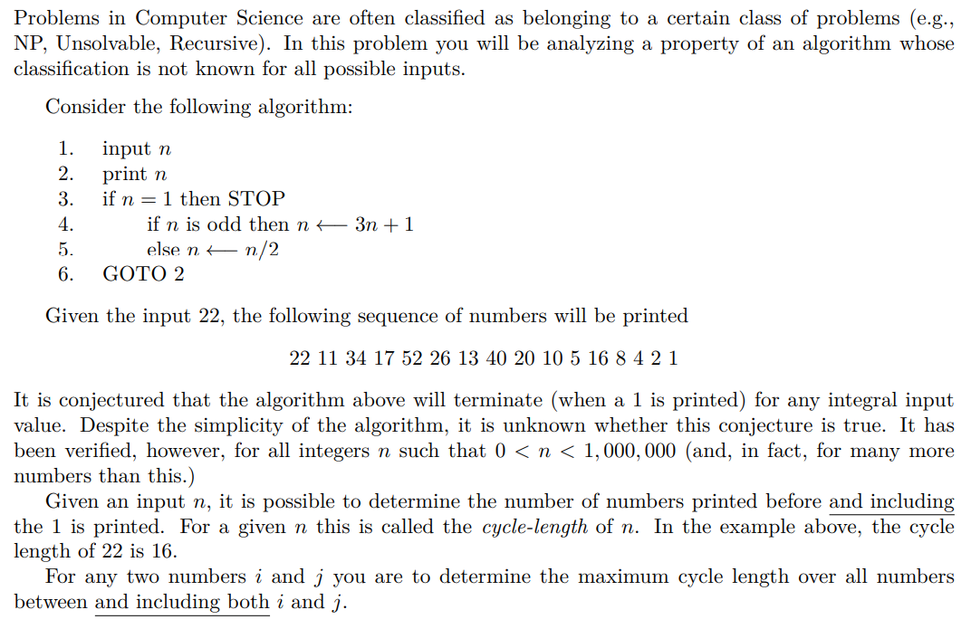
Uva100 – 3n+1

Slide 11
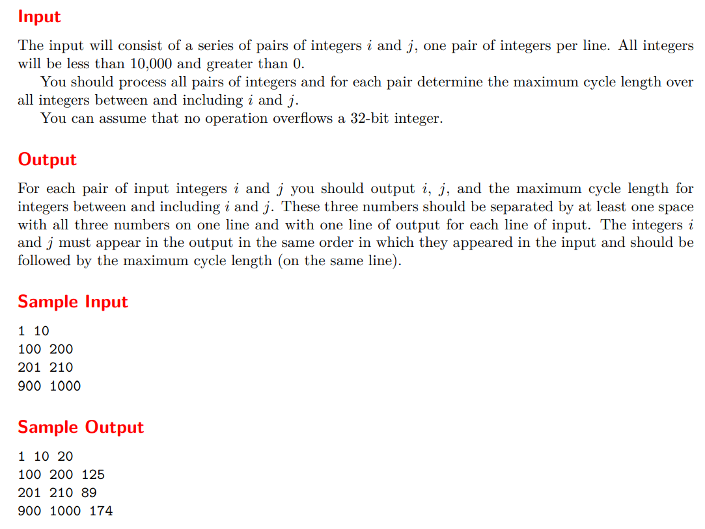

Slide 12
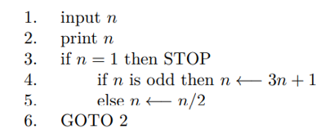
給定一個數 n 依據下列規則產生一個數列，當n = 1 時停止，數列長度稱為 cycle-length，例如 n=22，產生數列為 22 11 34 17 52 26 13 40 20 10 5 16 8 4 2 1，cycle-length = 16
每次讀取 2 個數 i, j 直到檔案結尾
針對 i 到 j 每一個數計算 cycle-length ，找出最大的 cycle-length (max)
每次讀入一對數 i j ，輸出的格式為 i j max

Slide 13
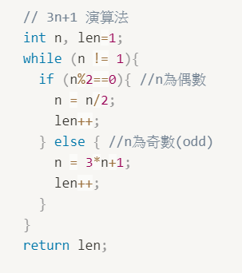
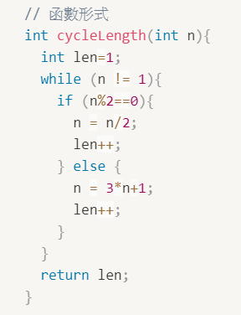
計算Cycle Length

Slide 14
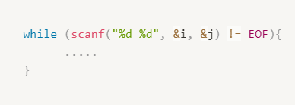
讀取資料
每次讀取 2 個數 i, j 直到檔案結尾

Slide 15
演算程序
宣告 i, j, max 為整數
While Loop (讀取 i, j 一直到檔案結束) {
設定 max = 1;
For Loop (from i to j) {
計算每一個數的 Cycle Length
If len > max ➔ max = len
列印 i j max
}
}

Slide 16
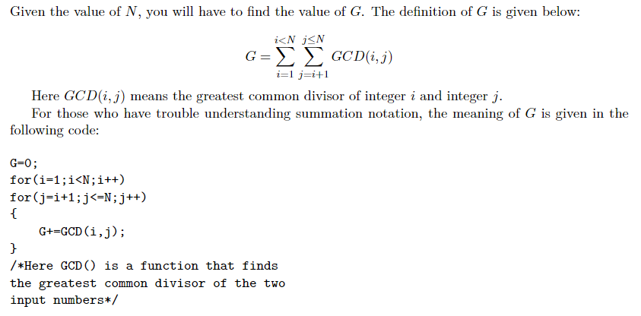
UVA11417 - GCD

Slide 17
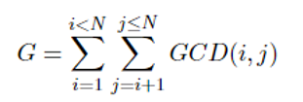
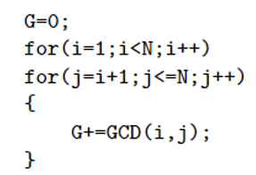
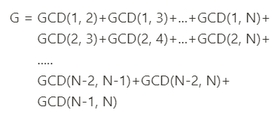

Slide 18
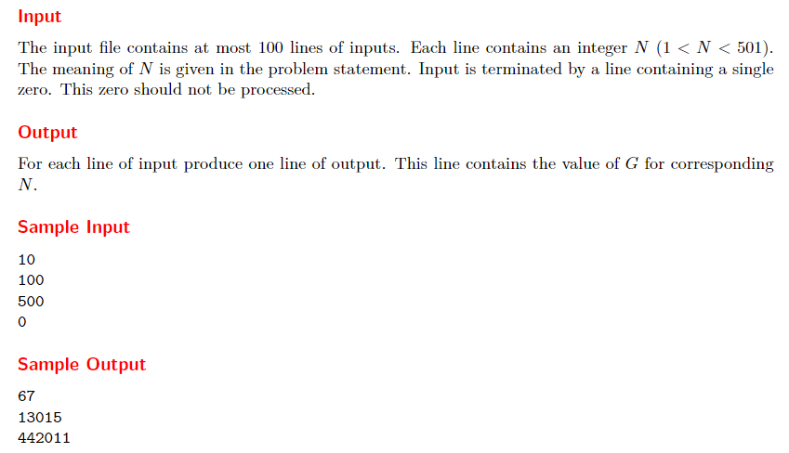

Slide 19
輸入正整數 x, y，求 x, y 的最大公因數
56 ÷ 44 = 1 餘 12
44 ÷ 12 = 3 餘 8
12 ÷ 8 = 1 餘 4
8 ÷ 4 = 2 餘 0
歐基里德演算法
Input A , B
A / B ← R
if R == 0，output B
Else
A←B，B←R，GOTO 2

Slide 20
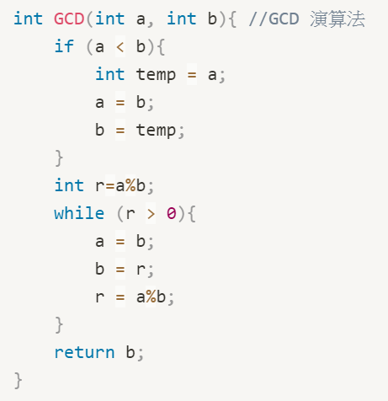
歐基里德演算法
歐基里德演算法
Input A , B
A / B ← R
if R == 0，output B
Else
A←B，B←R，GOTO 2

Slide 21
解題步驟
Int n, gcdsum
讀取 n (scanf)
While (n <> 0, if n=0離開回圈){
gcdsum = 0 (設定累加的初始值為 0)
利用雙 for 回圈，執行{
}
列印結果
讀取 n
}

